Slide 1
特征图64*5*5
特征图32*12*12
特征图16*27*27
特征32*6*6
特征图16*13*13
输入：1*28*28
特征64
输出10
…
…
…
…
…
最大池化层
全连接层
第一层卷积层
最大池化层
第二层卷积层
第三层卷积层

Slide 2
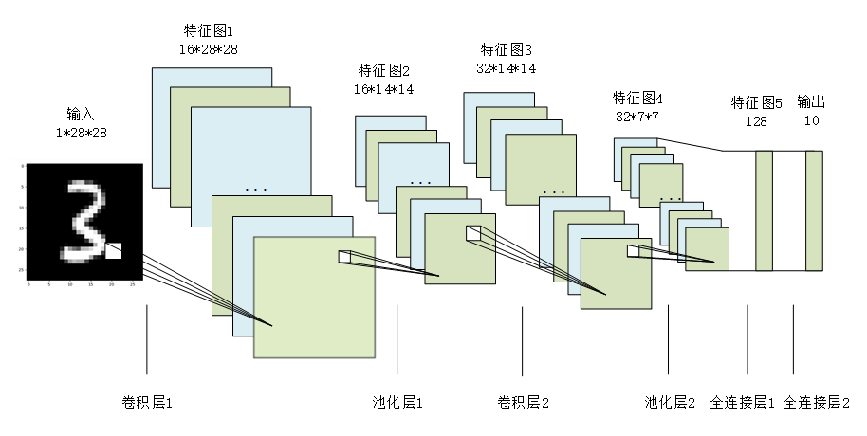
示例图

Slide 3
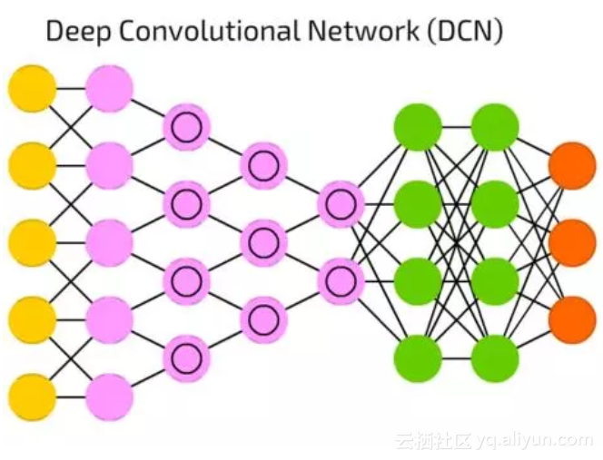
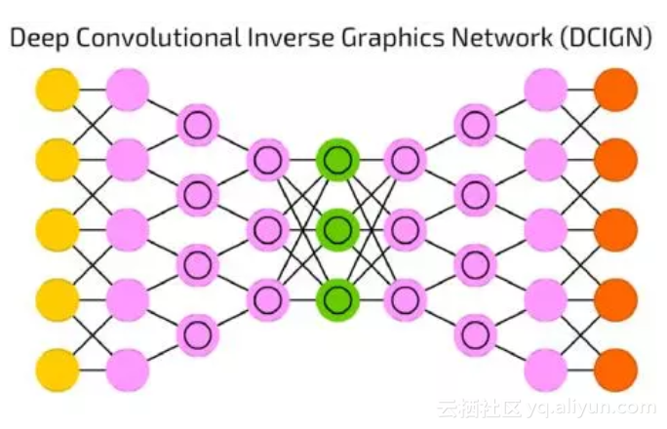
示例图
深度卷积网络（DCN）
深度卷积反转图像网络（DCIGN）

